Slide 1
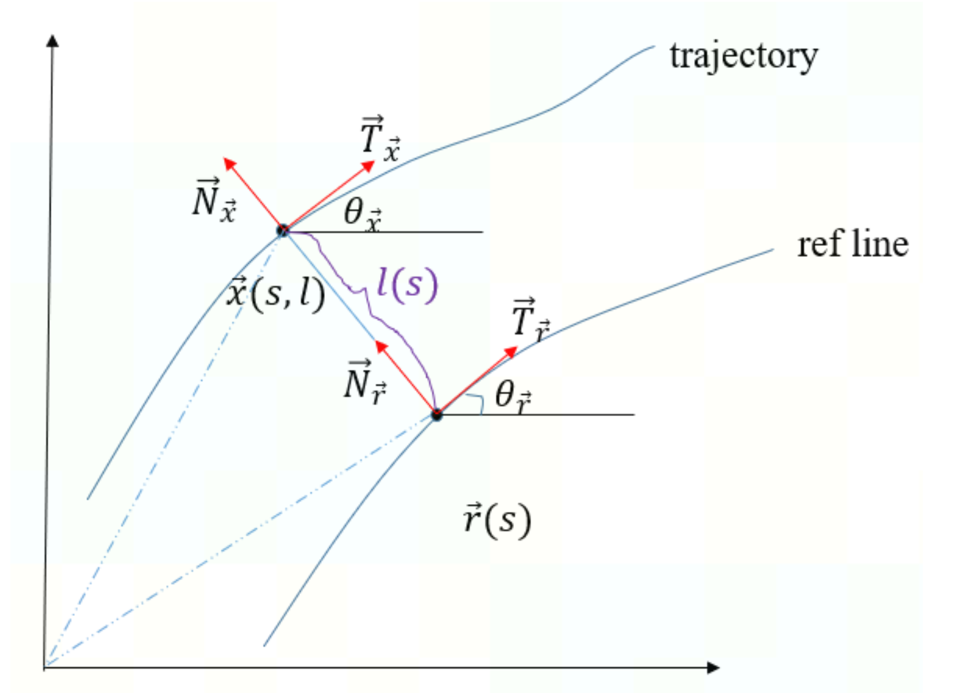
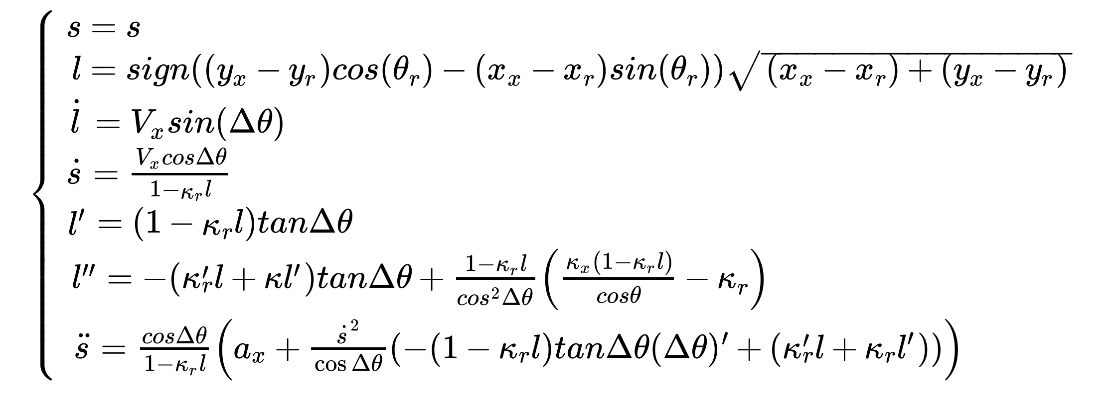
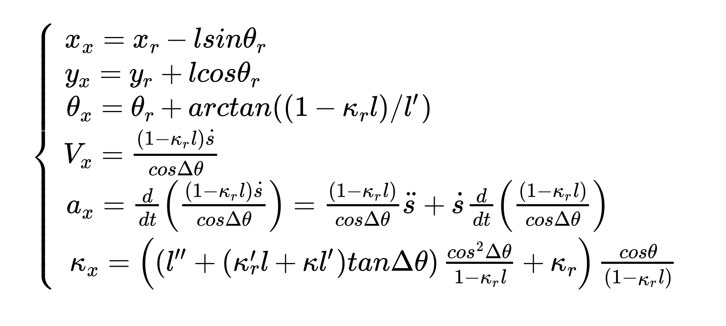
Frenet坐标系
Cartesian 到Frenet坐标系的转换
Frenet到Cartesian坐标系的转换

Slide 2
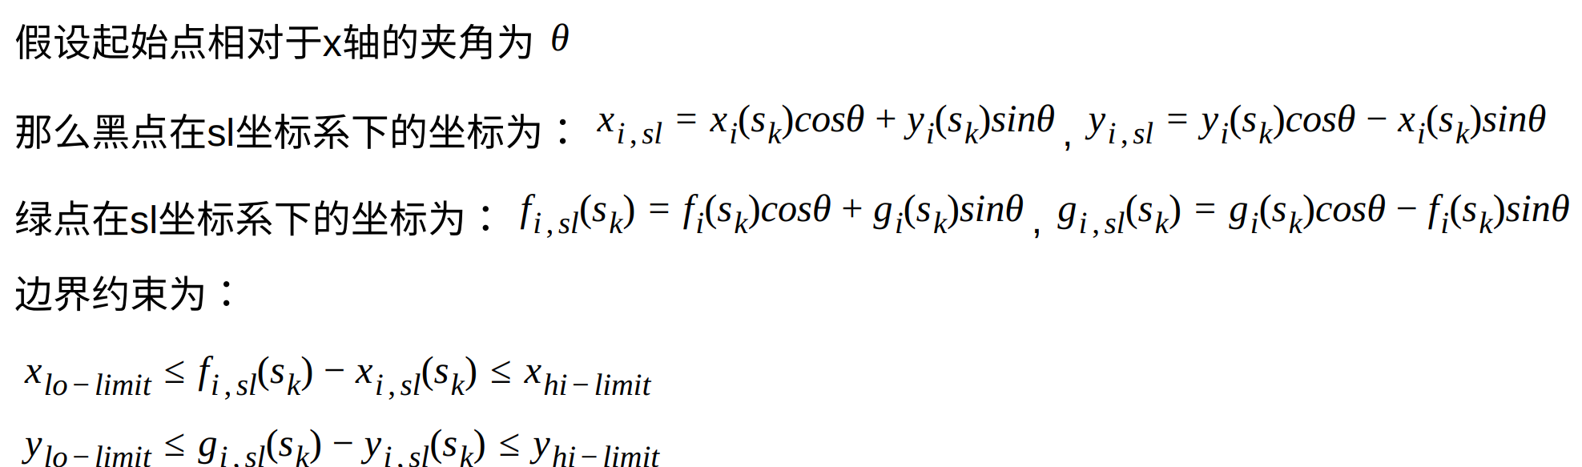
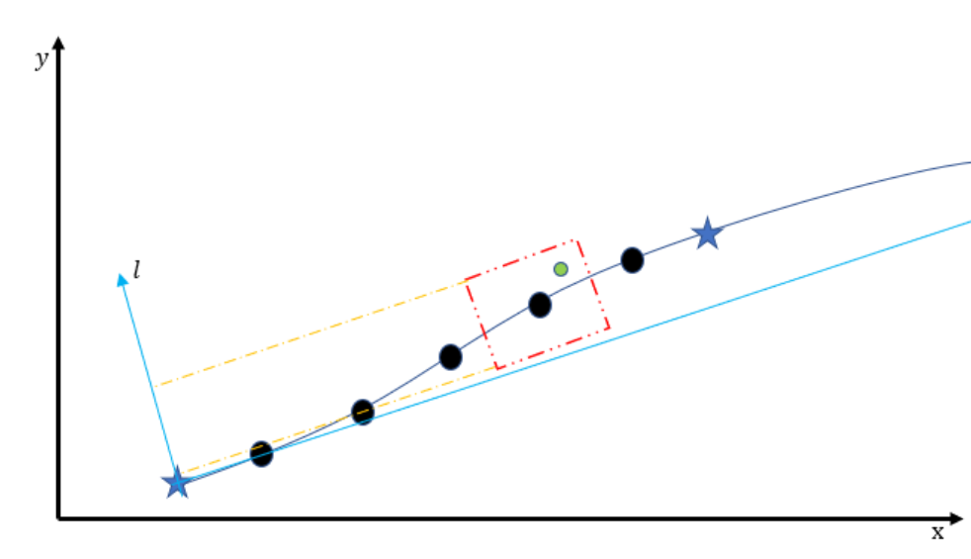
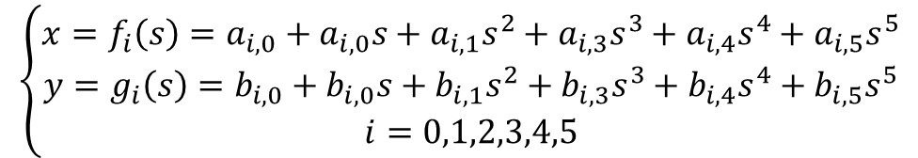
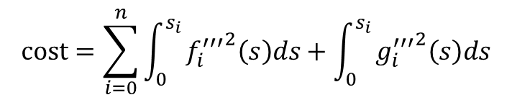
参考线平滑算法
采用五次多项式进行平滑,考虑优化120m,
每段样条曲线优化20m，共6段
目标函数：
$$cost=\sum_{i=0}^{n}{\int_{0}^{s_{i}}{{f_{i}^{′′′}}^{2}\left(s\right)ds}+\int_{0}^{s_{i}}{{g_{i}^{′′′}}^{2}\left(s\right)ds}}$$
$$\left\{\begin{aligned}x=f_{i}\left(s\right)=a_{i,0}+a_{i,0}s+a_{i,1}s^{2}+a_{i,3}s^{3}+a_{i,4}s^{4}+a_{i,5}s^{5} \\ y=g_{i}\left(s\right)=b_{i,0}+b_{i,0}s+b_{i,1}s^{2}+b_{i,3}s^{3}+b_{i,4}s^{4}+b_{i,5}s^{5} \\ i=0,1,2,3,4,5\end{aligned}\right.$$
对位置的约束：

Slide 3
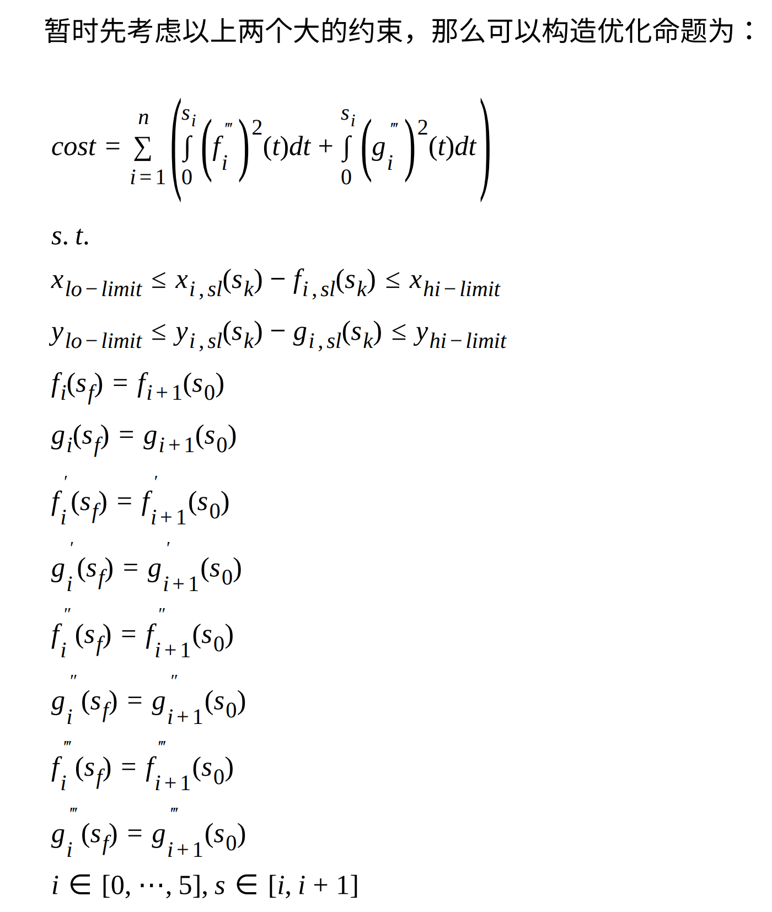
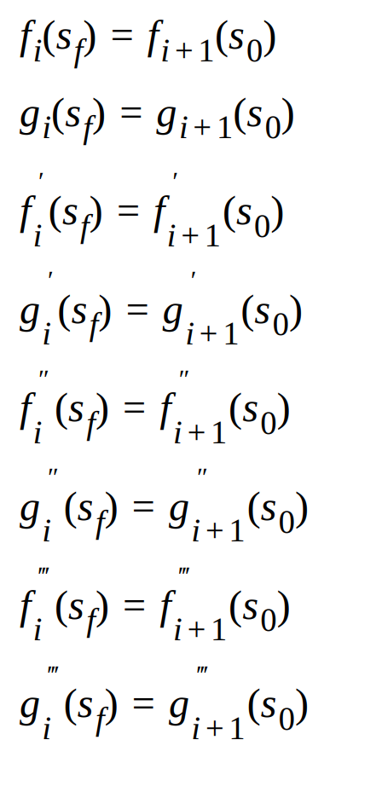
参考线平滑算法
光滑性约束：在上⾯将整个参考线分成了6个线段，因此需要保证每个线段在连接处的光滑性，即任意⼀条线段与下⼀条线段连接处的坐标点要⼀致，同时要保证⼀阶导数，⼆阶导数，三阶导数连续。

Slide 4
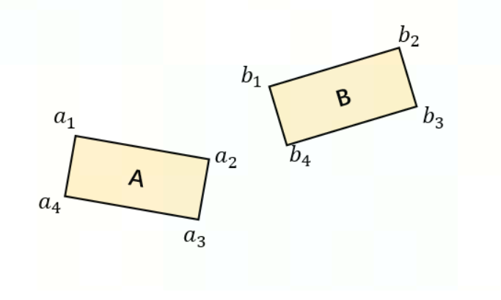
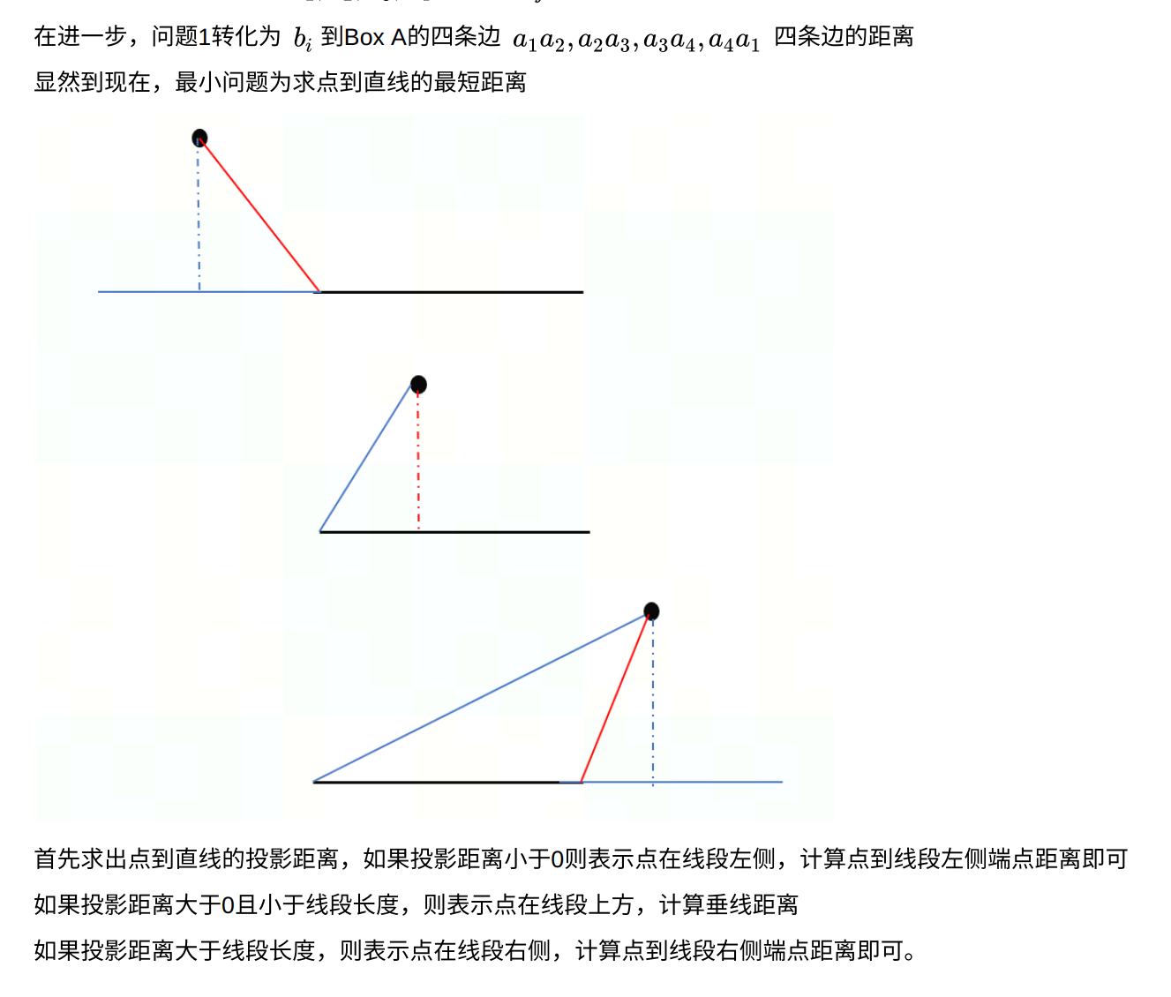
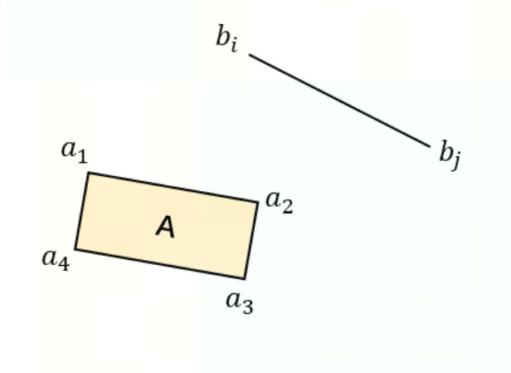
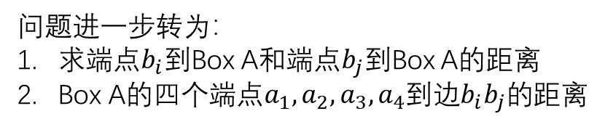
路径优化：对障碍物的距离计算
对障碍物距离的计算可以转为计算两个box之间的距离。
进一步可以转为Box A转为Box B四条边的距离中最短的那个边距离。
于是子问题为找到Box A到Box B的任意一条边的距离。
问题进一步转为：
求端点$b_{i}到$Box A和端点$b_{j}到$Box A的距离
Box A的四个端点$a_{1},a_{2},a_{3},a_{4}$到边$b_{i}b_{j}的$距离

Slide 5
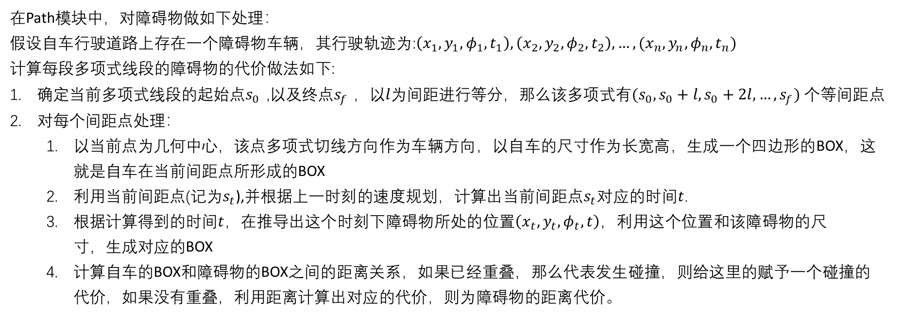





路径优化：SL图下障碍物的映射
$$t=t_{0}$$
$$t=t_{0}$$
$$s_{0}$$
$$s_{n}$$
$$t=t_{m}$$
在Path模块中，对障碍物做如下处理： 假设自车⾏驶道路上存在⼀个障碍物⻋辆，其⾏驶轨迹为:$\left(x_{1},y_{1},φ_{1},t_{1}\right),\left(x_{2},y_{2},φ_{2},t_{2}\right),…,(x_{n},y_{n},φ_{n},t_{n})$
计算每段多项式线段的障碍物的代价做法如下:
确定当前多项式线段的起始点$s_{0}$ ,以及终点$s_{f}$ ，以$l$为间距进⾏等分，那么该多项式有$(s_{0},s_{0}+l,s_{0}+2l,…,s_{f})$个等间距点
对每个间距点处理：
以当前点为⼏何中⼼，该点多项式切线⽅向作为⻋辆⽅向，以⾃⻋的尺⼨作为⻓宽⾼，⽣成⼀个四边形的BOX，这 就是⾃⻋在当前间距点所形成的BOX
利⽤当前间距点(记为$s_{t}$),并根据上⼀时刻的速度规划，计算出当前间距点$s_{t}$对应的时间$t$.
根据计算得到的时间$t$，在推导出这个时刻下障碍物所处的位置$\left(x_{t},y_{t},φ_{t},t\right)$，利⽤这个位置和该障碍物的尺 ⼨，⽣成对应的BOX
计算⾃⻋的BOX和障碍物的BOX之间的距离关系，如果已经重叠，那么代表发⽣碰撞，则给这⾥的赋予⼀个碰撞的 代价，如果没有重叠，利⽤距离计算出对应的代价，则为障碍物的距离代价。

Slide 6
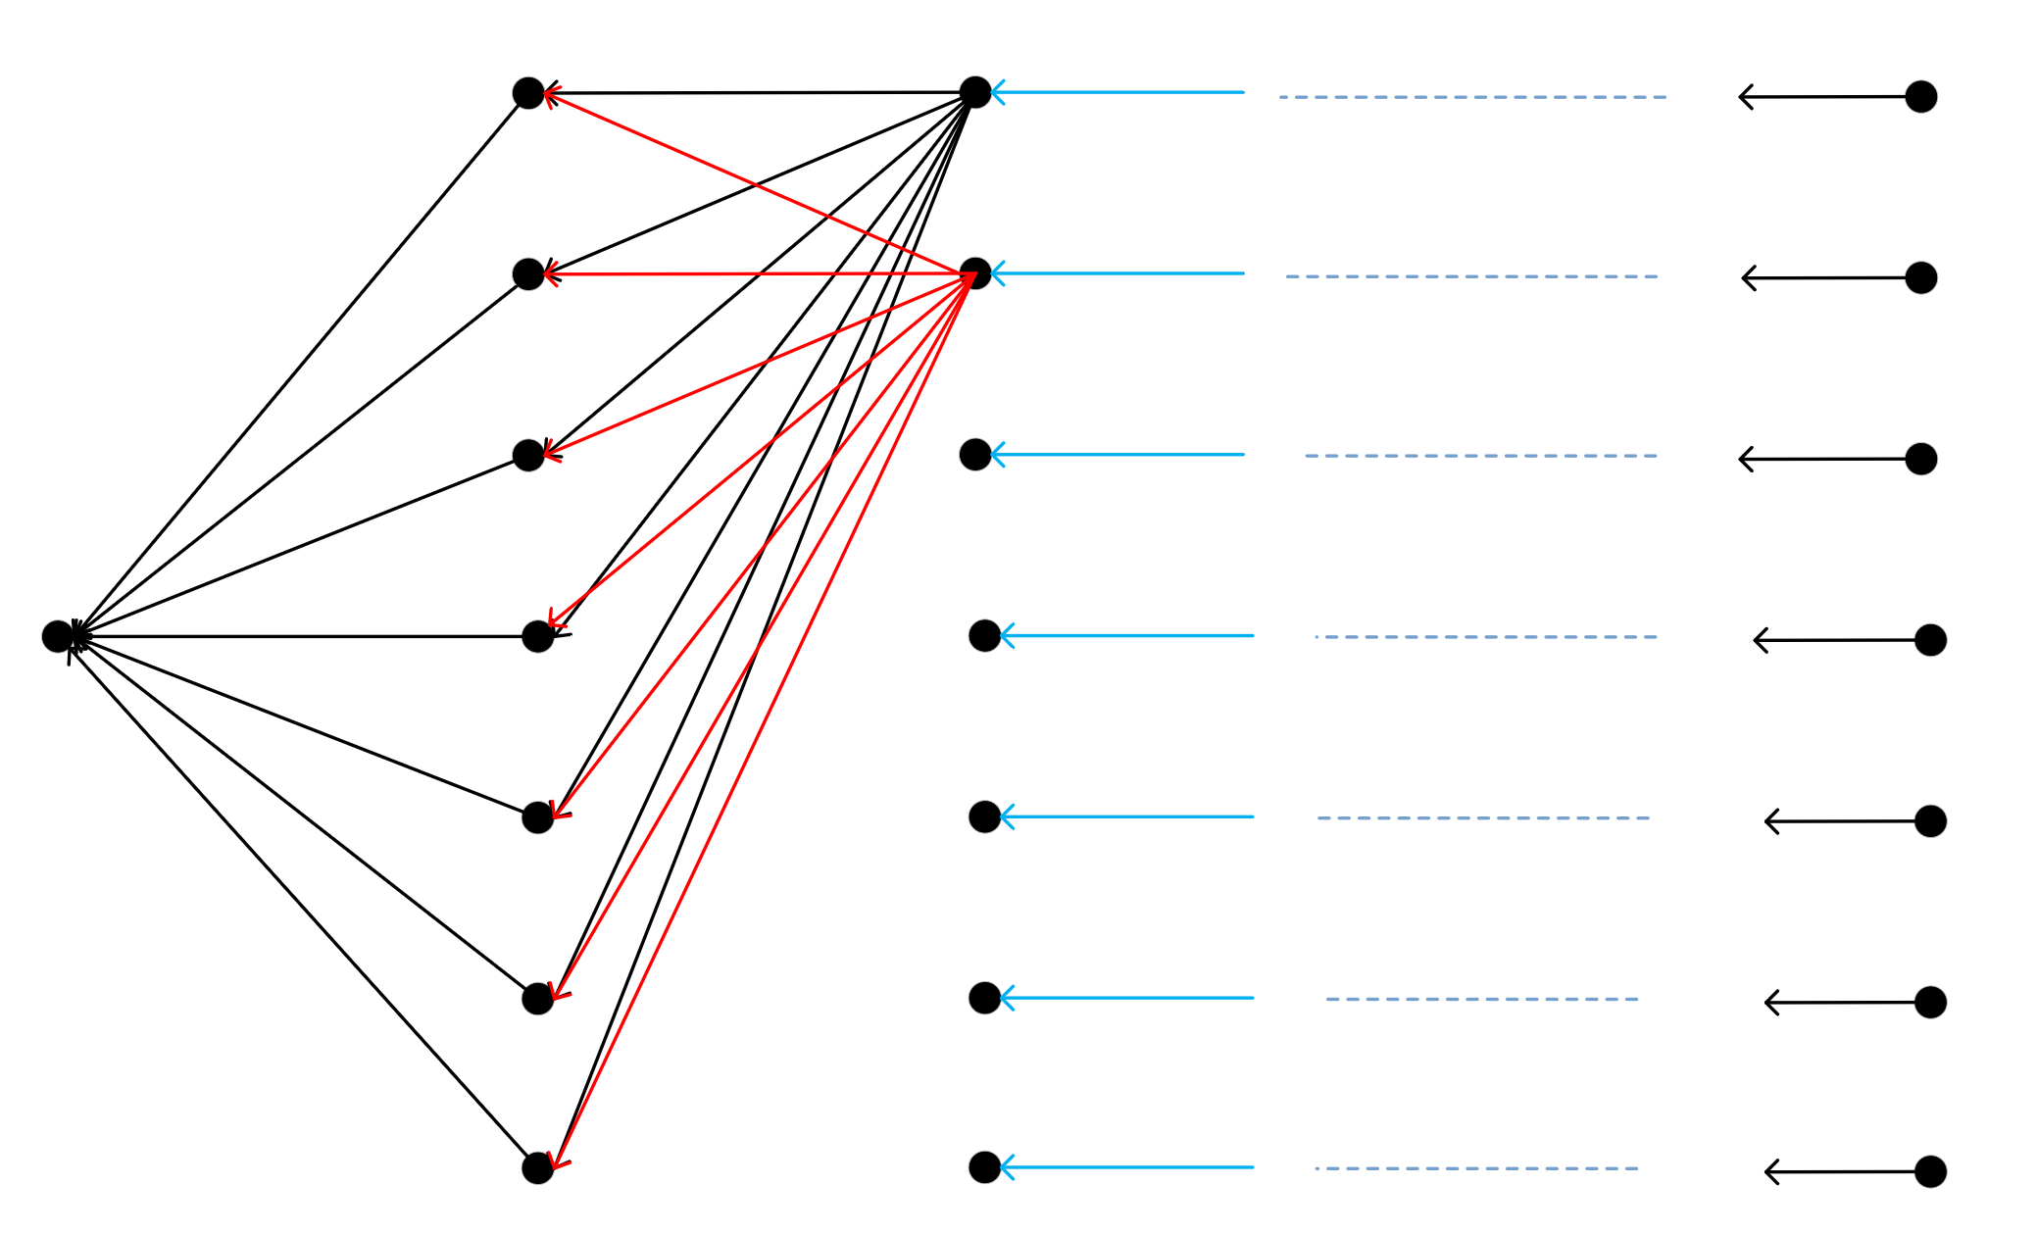
路径优化：DP Path
假设整条参考线长度为L米，将线段按照d米进行分割，那么从起点到终点共有L/d条子线段，同时在横向上根据可行驶区域边界进行N等分，即可将SL图离散化为(L/d)*N个离散点。
DP Path 搜索过程：
假设该图共有m*n个点
for i in n:
for j in m:
遍历上⼀列所有的点 for k in m: 对当前点（i,j）和前向点（i-1,k）: 两点⽤五次多项式连接，计算曲线的代价,障碍物、偏移、⼀阶、⼆阶、三阶微分，计算总代价cost(i,j,k)
当遍历完所有点后，计算出当前点到前⼀列所有点中总代价最⼩的⼀个点，作为当前点的前向节点 循环结束后即可得到m*n个点每⼀个点的前向节点，进⾏回溯得到DP path 搜索的最优路径。遍历最后⼀列点，获得总代价最⼩的那个点，并以该点为起点，回溯得到前向每⼀个点，最终获取到从⻋辆起点到终点的⼀段最优路径。

Slide 7
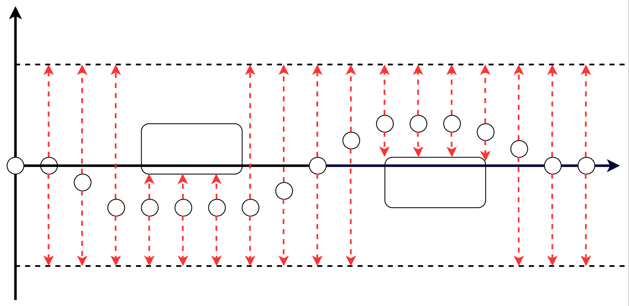
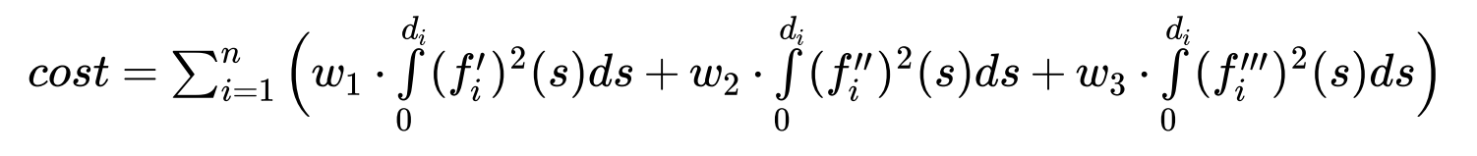
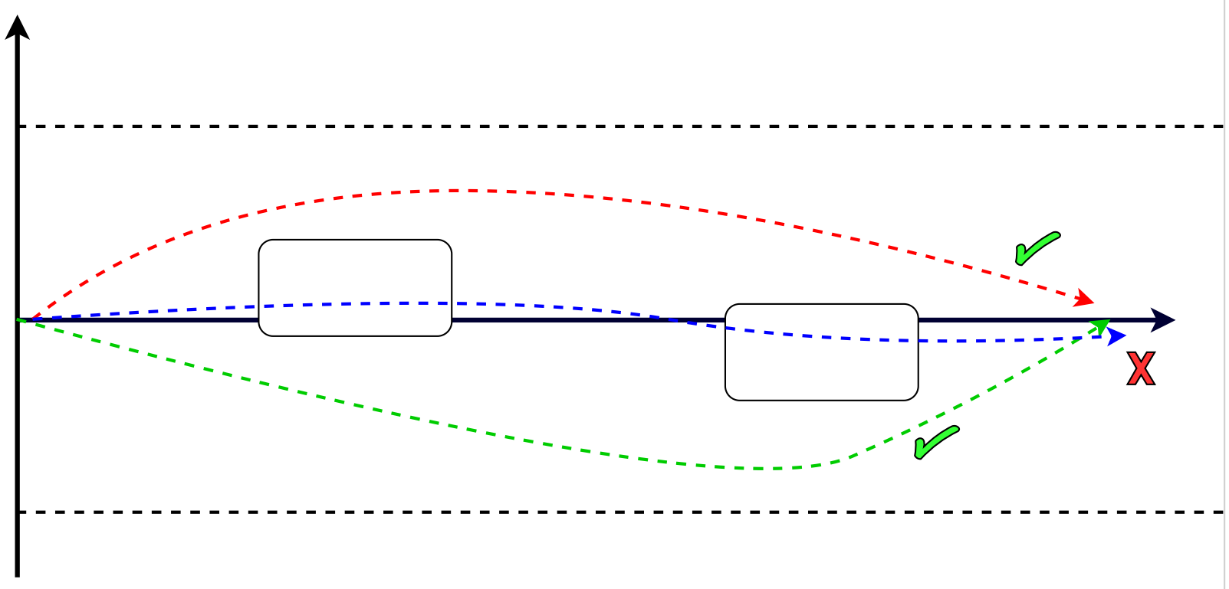
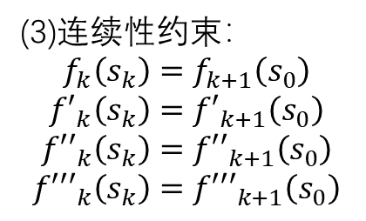
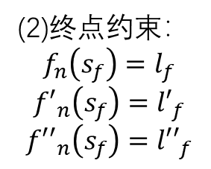
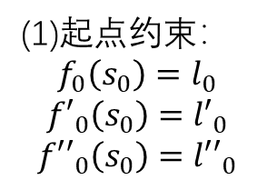
路径优化：QP Path
这⾥的QP Path⽅法与前⾯参考线平滑使⽤的算法类似，都是采⽤多段五次多项式来拟合出轨迹,目标函数为
约束条件:
(1)起点约束：
$$f_{0}\left(s_{0}\right)=l_{0}$$
$${f′}_{0}\left(s_{0}\right)={l′}_{0}$$
$${f′′}_{0}\left(s_{0}\right)={l′′}_{0}$$
(2)终点约束：
$$f_{n}\left(s_{f}\right)=l_{f}$$
$${f′}_{n}\left(s_{f}\right)={l′}_{f}$$
$${f′′}_{n}\left(s_{f}\right)={l′′}_{f}$$
(3)连续性约束：
$$f_{k}\left(s_{k}\right)=f_{k+1}\left(s_{0}\right)$$
$${f′}_{k}\left(s_{k}\right)={f′}_{k+1}\left(s_{0}\right)$$
$${f′′}_{k}\left(s_{k}\right)={f′′}_{k+1}\left(s_{0}\right)$$
$${f′′′}_{k}\left(s_{k}\right)={f′′′}_{k+1}\left(s_{0}\right)$$

Slide 8
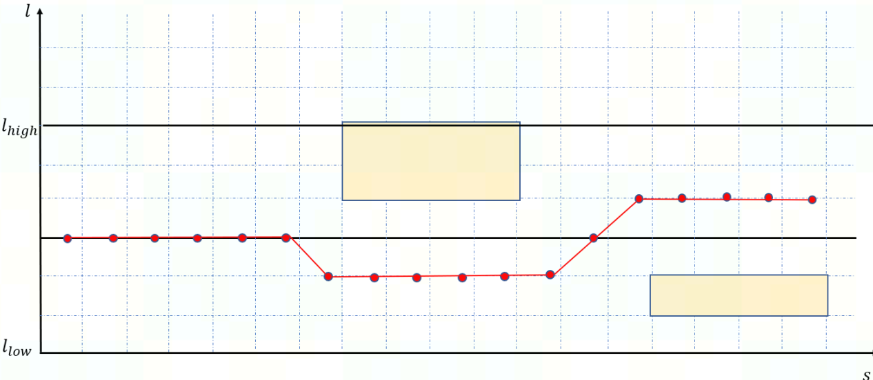
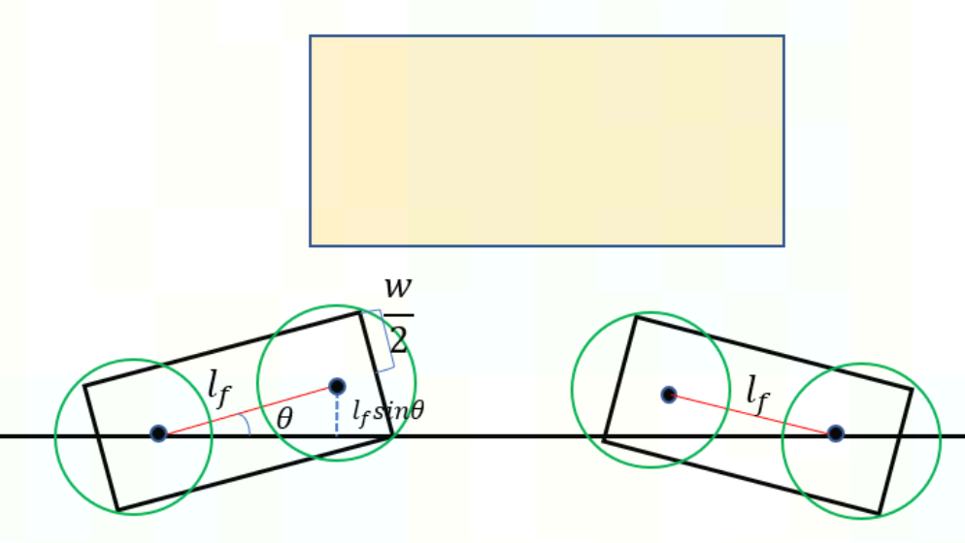
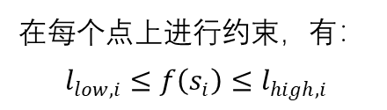
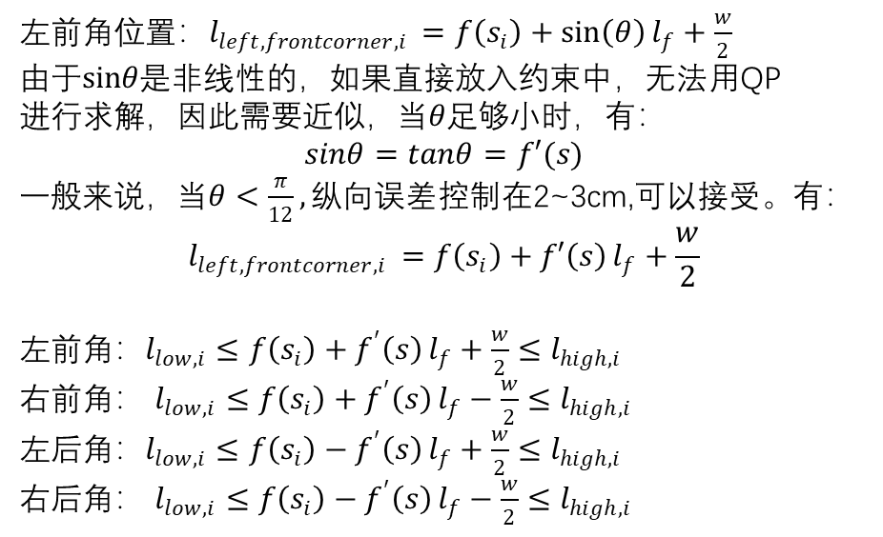
路径优化：QP Path
4) 障碍物约束：
在Frenet坐标系下，通过DQ求解出⼀条可⾏解之后，问题就可以从⾮凸优化问题，转化为凸优化问题，关键在于对障碍物的约束可以转化为⼀条凸⾛廊。
在每个点上进行约束，有：
$$l_{low,i}≤f\left(s_{i}\right)≤l_{high,i}$$
左前角$位置：l_{left,frontcorner,i }=f\left(s_{i}\right)+\sin\left(θ\right)l_{f}+\frac{w}{2}$
由于$sinθ是$非线性的，如果直接放入约束中，无法用QP
进行求解，因此需要近似，当$θ足够$小时，有：
$$sinθ=tanθ=f′(s)$$
一般来说，当$θ<\frac{π}{12},纵向误差控制$在2~3cm,可以接受。有：
$$l_{left,frontcorner,i }=f\left(s_{i}\right)+f′\left(s\right)l_{f}+\frac{w}{2}$$
左前角：$l_{low,i}≤f\left(s_{i}\right)+f^{′}\left(s\right)l_{f}+\frac{w}{2}≤l_{high,i}$
右前角： $l_{low,i}≤f\left(s_{i}\right)+f^{′}\left(s\right)l_{f}−\frac{w}{2}≤l_{high,i}$
左后角：$l_{low,i}≤f\left(s_{i}\right)−f^{′}\left(s\right)l_{f}+\frac{w}{2}≤l_{high,i}$
右后角： $l_{low,i}≤f\left(s_{i}\right)−f^{′}\left(s\right)l_{f}−\frac{w}{2}≤l_{high,i}$
但是如果仅仅依赖式(13)进⾏障碍物约束，会导致⻋辆的四个边⾓不满⾜障碍物碰撞约束，因此需要对施加更严格的约束，以左前⾓为例有：

Slide 9
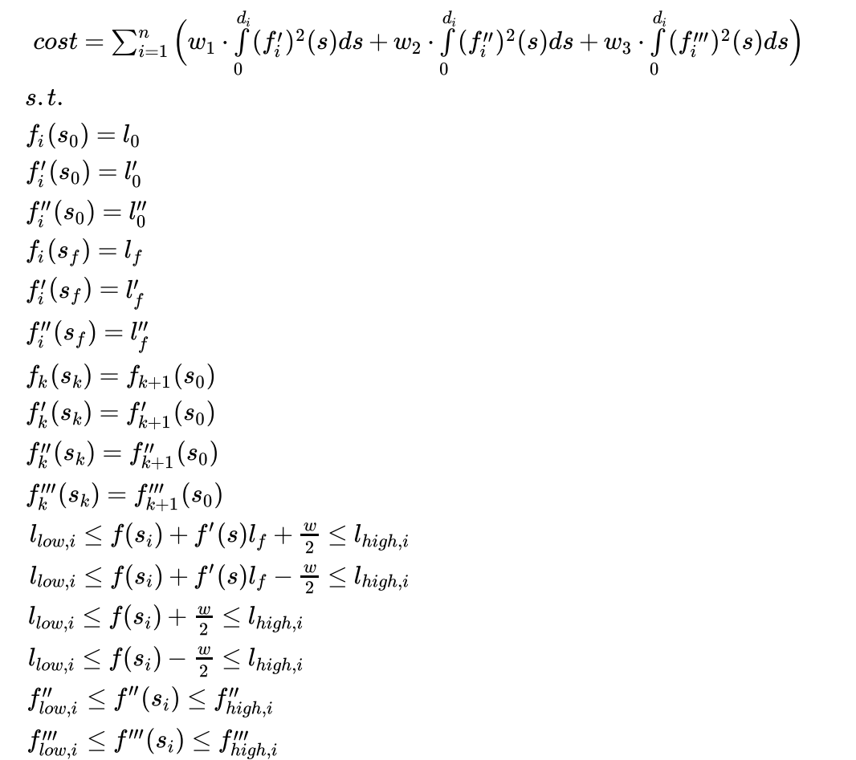
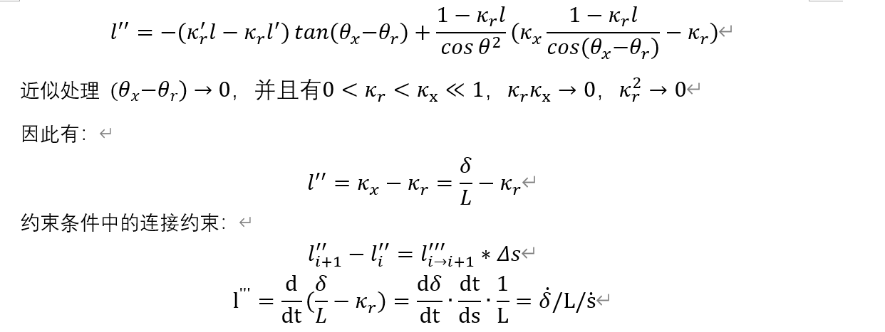
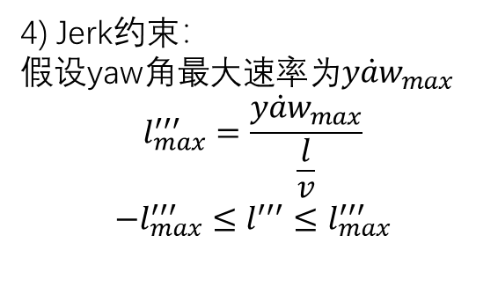
路径优化：QP Path
最终优化目标为：
4) Jerk约束：
假设yaw角最大速率为${\dot{yaw}}_{max}$
$$l_{max}^{′′′}=\frac{{\dot{yaw}}_{max}}{\frac{l}{v}}$$
$$−l_{max}^{′′′}≤l^{′′′}≤l_{max}^{′′′}$$

Slide 10
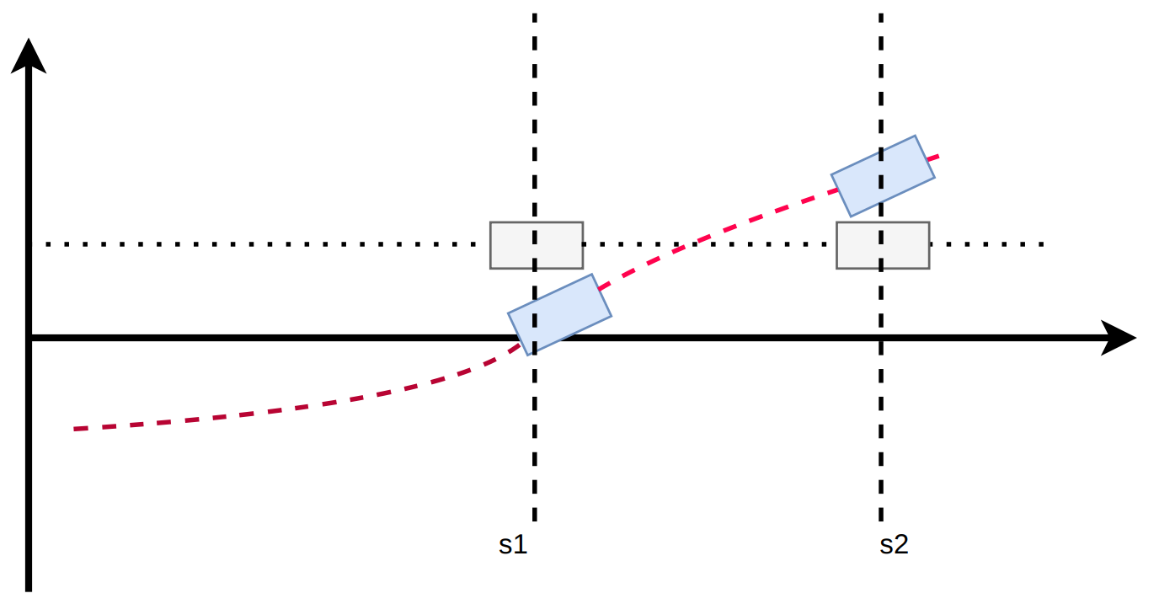
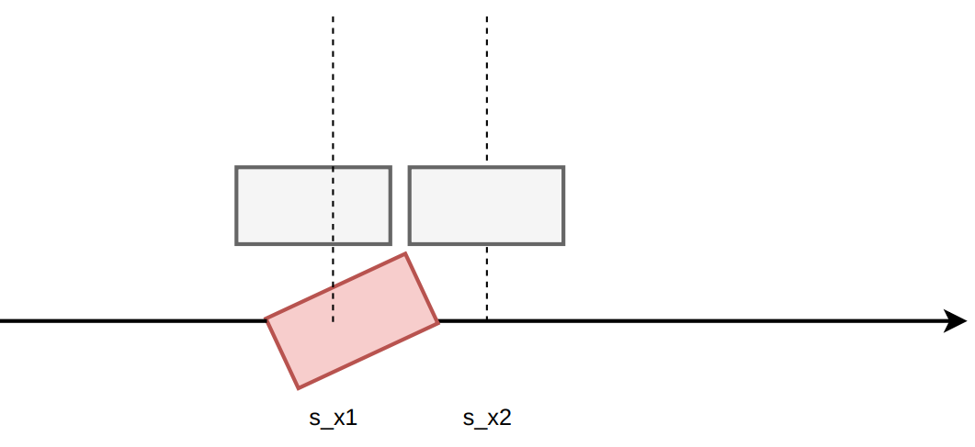
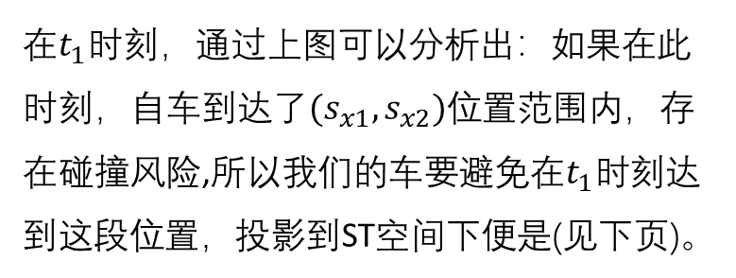
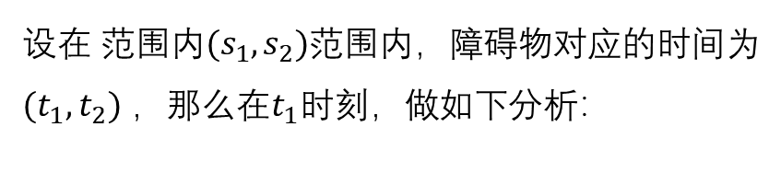
速度优化：St Bounds
设在 范围内$(s_{1},s_{2})$范围内，障碍物对应的时间为$(t_{1},t_{2})$ ，那么在$t_{1}$时刻，做如下分析：
在$t_{1}$时刻，通过上图可以分析出：如果在此时刻，⾃⻋到达了$(s_{x1},s_{x2})$位置范围内，存在碰撞⻛险,所以我们的⻋要避免在$t_{1}$时刻达到这段位置，投影到ST空间下便是(见下页)。
如图，在SL空间下，⿊⾊虚线表⽰⾃⻋的⾏驶轨迹，红⾊需要代表障碍物的⾏驶轨迹，很显然在S1到S2位置中，是存在碰撞⻛险的，因此需要将该障碍物映射到ST空间下

Slide 11
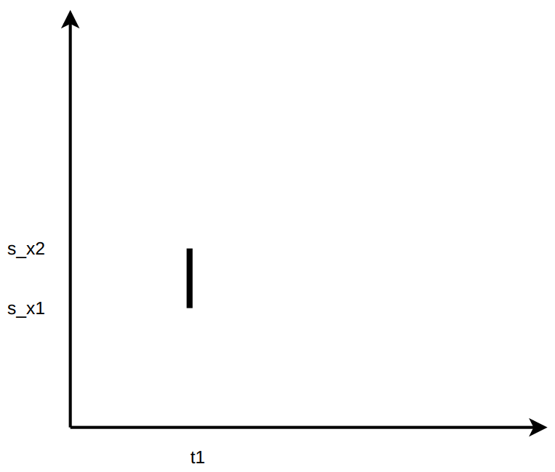
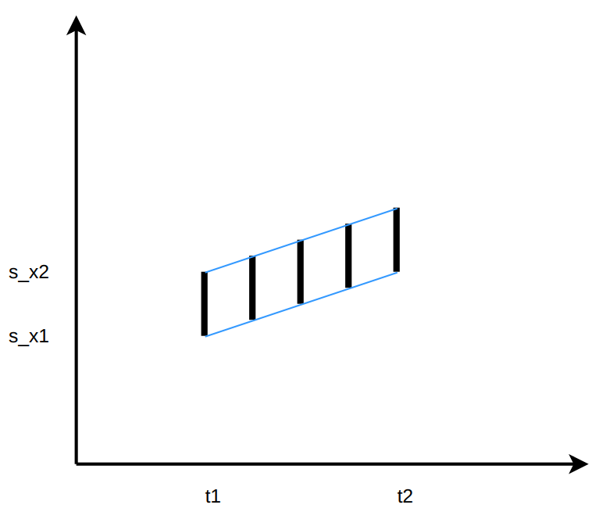
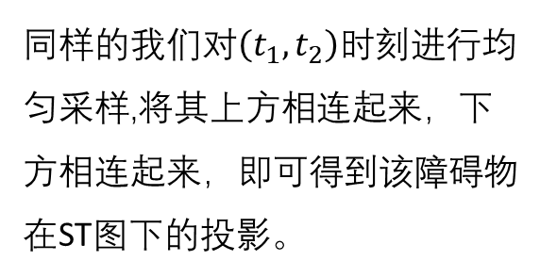
速度优化：St Bounds
同样的我们对$\left(t_{1},t_{2}\right)$时刻进⾏均匀采样,将其上⽅相连起来，下⽅相连起来，即可得到该障碍物在ST图下的投影。

Slide 12
速度优化：DP Speed
DP SPEED的搜索过程与DP PATH过程相似，也是将整个ST图离散化，然后进⾏搜索，具体做法如下： 假设优化的整体时间为T秒，在横向上以1秒间隔进⾏离散，在纵向上，以1m间隔进⾏离散，即可得到离散化后的ST图,接下来就 开始对图进⾏搜索得到最优的搜索路径出来。与DP PATH搜索⽅式不同，DP SPEED会存在⼀些约束，包括如下： 1. 考虑速度是⼤于零的，因此ST曲线不会向下移动 2. ⻋辆速度是存在⼀个范围限制的，ST曲线的最⼤斜率和最⼩斜率会被限定 3. ⻋辆的加速度也存在⼀个范围限制，ST曲线的⼆阶变化同样也会被限定 4. 搜索的起点为原点，横向终点为T，纵向上没有要求 5. 搜索时会存在⼀个参考速度，这个参考速度会根据当前的道路信息、当前曲率等综合计算出来的参考速度。

Slide 13
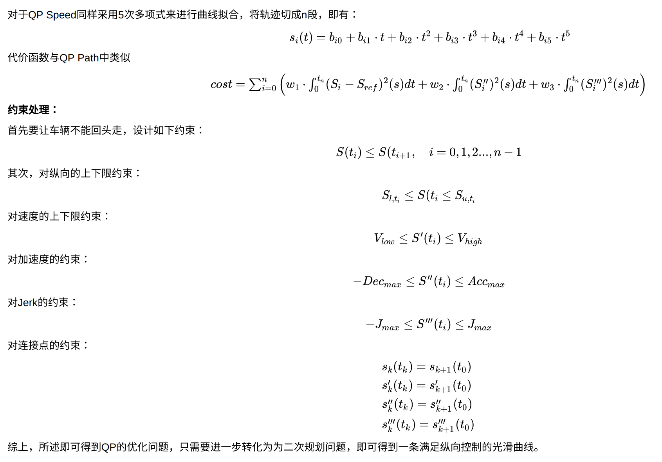
速度优化：QP Speed

Slide 18
车辆控制算法

Slide 19






横向控制算法：动力学建模
车辆动力学模型
沿x方向上：
$$m\ddot{x}=m\dot{y}\dot{φ}+2F_{xf}+2F_{xr}$$
沿y方向上：
沿z方向上：
$$I_{z}\ddot{φ}=2aF_{yf}−2bF_{yr}$$
坐标系变换：
$$\dot{Y}=\dot{x}sinφ+\dot{y}cosφ$$
$$\dot{X}=\dot{x}cosφ−\dot{y}sinφ$$
状态变量：
$$ξ\text{=}{\left[\begin{matrix}\dot{y} & \dot{x} & \dot{φ} & φ & Y & X\end{matrix}\right]}^{T}$$
控制变量：
$${u=δ}_{f}$$

Slide 20
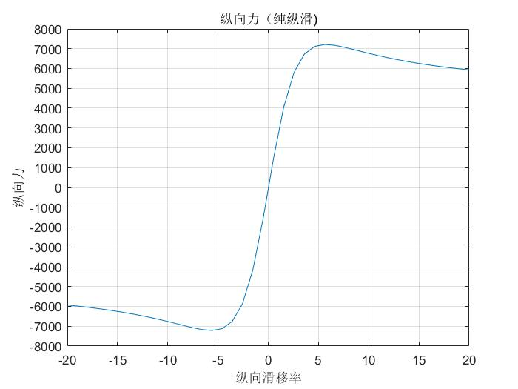
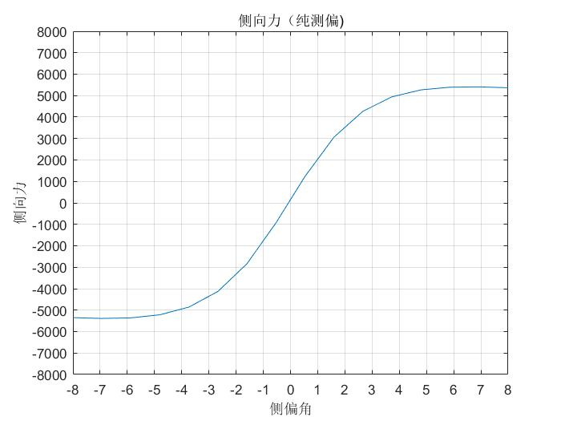










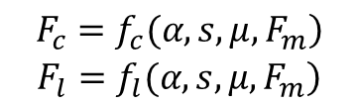
横向控制算法：动力学建模
车辆动力学模型简化
$$F_{xf}$$
$$F_{xr}$$
$$F_{cr}$$
$$F_{lf}$$
$$F_{cr}$$
$$F_{yf}$$
$$F_{yr}$$
$$F_{lr}$$
$$δ_{f}$$
$$δ_{r}$$
滑移率
侧偏角
路面摩擦系数
轮胎垂直载荷
魔术
公式
轮胎纵向力
轮胎侧向力
小角度假设
简化动力
学模型
$$\begin{matrix}\left.F_{c}=f_{c}(α,s,μ,F_{m}\right) \\ \left.F_{l}=f_{l}(α,s,μ,F_{m}\right)\end{matrix}$$

Slide 21
横向控制算法：动力学建模
车辆动力学模型简化
$$F_{xf}$$
$$F_{xr}$$
$$F_{cr}$$
$$F_{lf}$$
$$F_{cr}$$
$$F_{yf}$$
$$F_{yr}$$
$$F_{lr}$$
$$δ_{f}$$
$$δ_{r}$$
滑移率
侧偏角
路面摩擦系数
轮胎垂直载荷
魔术
公式
轮胎纵向力
轮胎侧向力
小角度假设
简化动力
学模型
$$\begin{matrix}\left.F_{c}=f_{c}(α,s,μ,F_{m}\right) \\ \left.F_{l}=f_{l}(α,s,μ,F_{m}\right)\end{matrix}$$

Slide 22
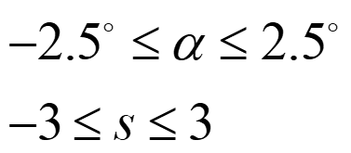

横向控制算法：动力学建模
滑移率，侧偏角较小
前轮转角较小、后轮转角为零
纵向力、侧向力线性化
简化动力学模型

Slide 23
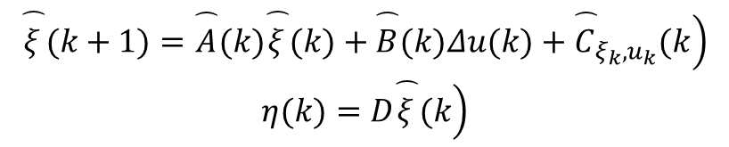


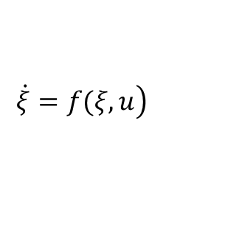
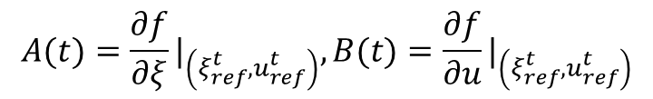
横向控制算法：模型线性化
动力学模型
$$\left.\dot{ξ}=f(ξ,u\right)$$
在无人车轨迹点
$$\left(ξ_{ref}^{t},u_{ref}^{t}\right)$$
附近线性化
$$\left.\dot{ξ}≈f(ξ_{ref}^{t},u_{ref}^{t})+{\frac{∂f}{∂ξ}|}_{\left(ξ_{ref}^{t},u_{ref}^{t}\right)}(ξ−ξ_{ref}^{t})+{\frac{∂f}{∂u}|}_{\left(ξ_{ref}^{t},u_{ref}^{t}\right)}(u−u_{ref}^{t}\right)$$
令：
$$A(t)={\frac{∂f}{∂ξ}|}_{\left(ξ_{ref}^{t},u_{ref}^{t}\right)},B(t)={\frac{∂f}{∂u}|}_{\left(ξ_{ref}^{t},u_{ref}^{t}\right)}$$
$${\text{C}}_{ξ_{ref}^{t},u_{ref}^{t}}\text{(}t\text{)}=f(ξ_{ref}^{t},u_{ref}^{t})−{\frac{∂f}{∂ξ}|}_{\left(ξ_{ref}^{t},u_{ref}^{t}\right)}ξ_{ref}^{t}−{\frac{∂f}{∂u}|}_{\left(ξ_{ref}^{t},u_{ref}^{t}\right)}u_{ref}^{t}$$
$$\dot{ξ}≈A(t)ξ+B(t)u+{\text{C}}_{ξ_{ref}^{t},u_{ref}^{t}}\text{(}t\text{)}$$
线性时变模型
离散化并写成增量形式
$$\begin{matrix}\left.\overset{⌢}{ξ}(k+1)=\overset{⌢}{A}(k)\overset{⌢}{ξ}(k)+\overset{⌢}{B}(k)Δu(k)+{\overset{⌢}{C}}_{ξ_{k},u_{k}}(k\right) \\ \left.η(k)=D\overset{⌢}{ξ}(k\right)\end{matrix}$$

Slide 24
横向控制算法：模型线性化
单步线性化
在整个预测时域内，使用同一个模型，即
降低控制器的动态品质
多步线性化

Slide 25
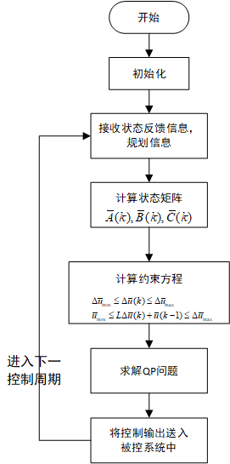
横向控制算法：流程图
转化为QP问题

Slide 26
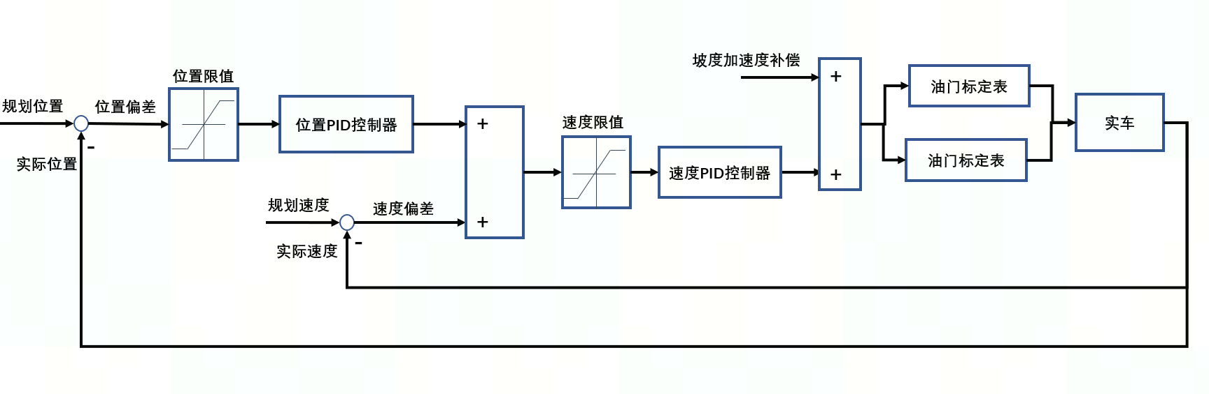
纵向控制算法：双层PID

Slide 27
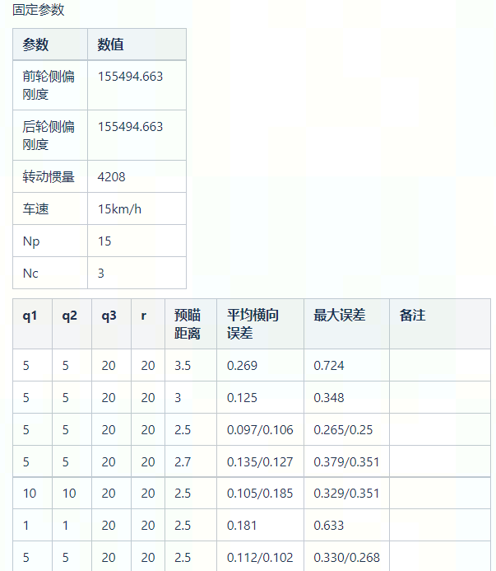
工程落地
理论推导
代码开发
离线测试
实车部署
调参优化

Slide 28
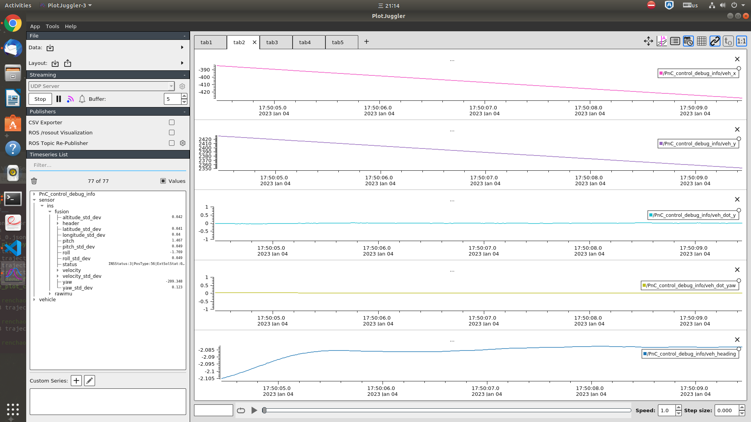
工程落地：调参工具

Slide 29
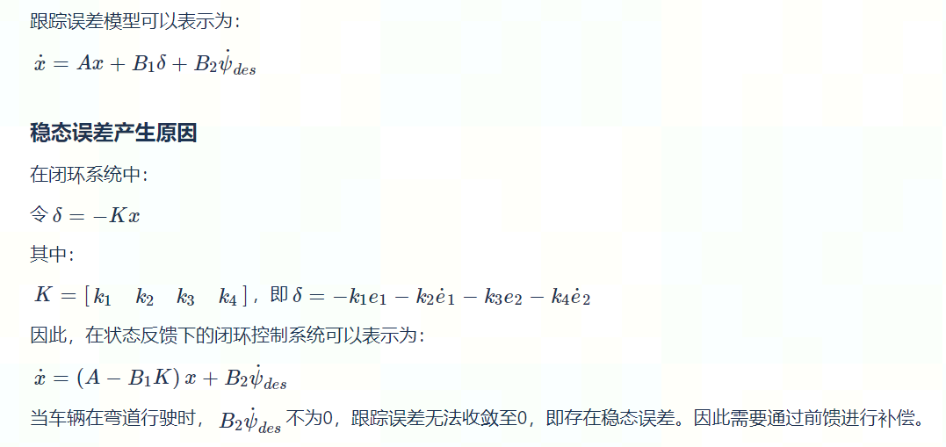
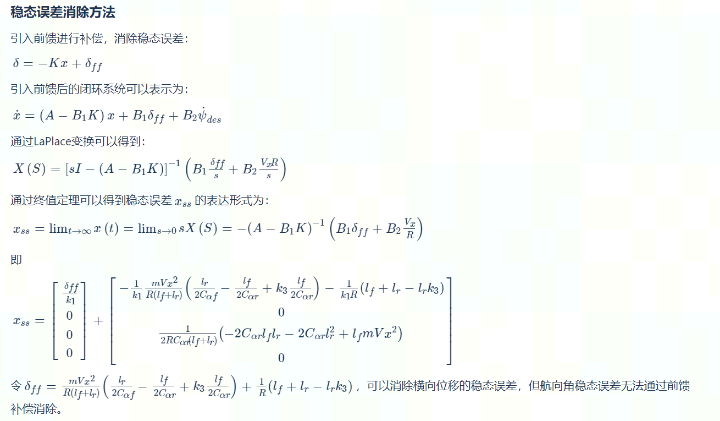
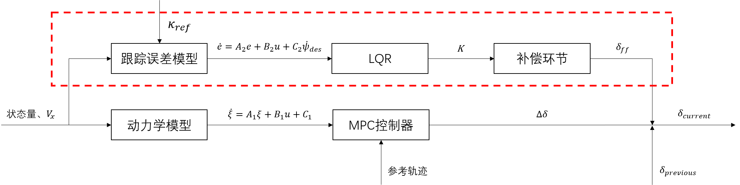
工程落地：稳态误差补偿（选讲）

Slide 30



工程落地：控制器延迟（选讲）
问题：
如果不考虑延迟，可能导致车速无法快速达到期望速度，无法正常刹停，另外也会导致方向盘抖动，影响行车安全。
解决思路：
以油门刹车为例，我们测算刹车踏板和油门踏板的响应时间，利用这个响应时间在算法层面做补偿，我们的规划轨迹会给出未来4s的轨迹，利用响应的延迟时间叠加当前的控制时间，从轨迹上获取叠加后的那一时刻的期望速度。

